Slide 1
고급그래픽스효과
Lecture 3
이택희

Slide 2
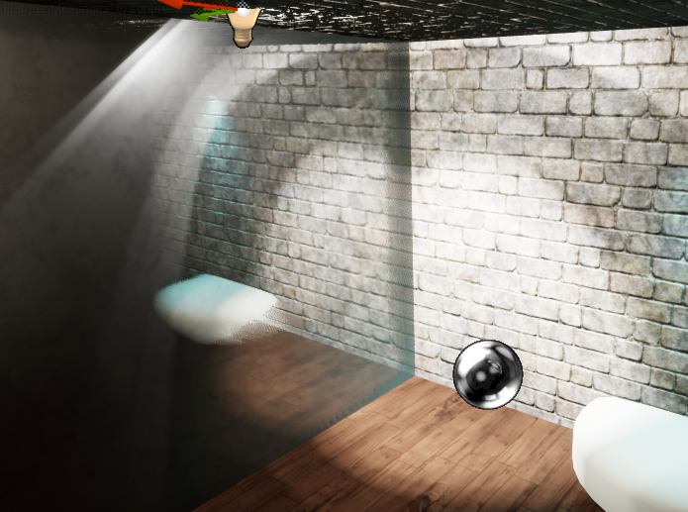
지난주 강의내용 요약
건물 생성 및 라이팅 적용

Slide 3
수업에 다룰 내용
Material Inputs
Material Nodes

Slide 4
Material INPUTs

Slide 5
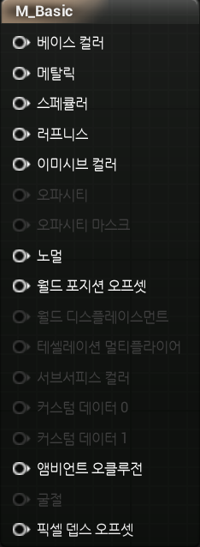
Material (Inputs)
Material 입력은 Material 의 특성에 따라 변함
회색으로 표시된 입력은 현재 특성이라면 사용이 불가능 함을 의미함
자동으로 특성에 따라 처리됨
Notes:
알파블렌딩을 안쓰는 것이 좋다.
오파시티를 쓰면 순서대로 그려진다.

Slide 6
Material (Inputs)
베이스 컬러
R, G, B 값을 입력으로 함
각 채널 별로 0.0~1.0 사이값
더 크거나 작으면 clamp 됨

Slide 7
Material (Inputs)
메탈릭
얼마나 금속성이 있는가를 설정
0.0~1.0 사이
광선의 반사율 및 정확도를 값 하나로 제어함

Slide 8
Material (Inputs)
스페큘러
메탈릭 값이 1.0보다 작을 경우에만 효과가 있음
0.0~1.0 사이
물체의 반사성 양을 조절하는 데 쓰임
보통은 메탈릭 값만 사용함

Slide 9
Material (Inputs)
러프니스
표면의 거칠기를 제어
0.0~1.0 사이
반사되는 광선을 얼마나 희미하게 할 것인지를 결정함
거울일 경우 0
나무일 경우 1에 가깝게
러프니스를 설정하게 되면 주변 환경이 반사되는 효과가 나타남

Slide 10
Material (Inputs)
이미시브 컬러
발광색을 설정할 수 있음
HDR(High Dynamic Range) 기반
1.0 보다 큰 값이 허용됨
주로 파티클이나 네온사인과 같이 발광하는 효과에 사용
Bloom 에 영향을 주기 때문에 빛이 퍼져 나가는 렌더링 결과를 줄 수 있음

Slide 11
Material (Inputs)
오파시티
얼마나 투명한지 결정
0.0~1.0 사이
0.0 일 경우 완전 투명
1.0 일 경우 완전 불투명

Slide 12
Material (Inputs)
노멀
표면에 방향성을 부여
광원의 반사 방향을 정할 때 표면의 법선 벡터 대신 텍스처 값을 사용함
R, G, B 값을 입력으로 함
삼차원 Vector (표면의 방향을 표현하기 위함)

Slide 13
Material (Inputs)
나머지 입력 값들에 대해선 머터리얼 1차 설명 및 실습이 끝난 후 추가로 설명할 예정

Slide 14
Material Nodes

Slide 15
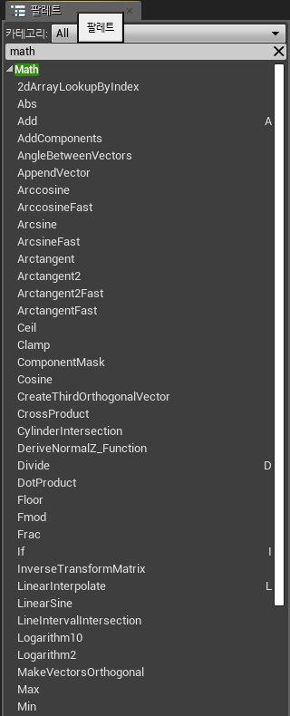
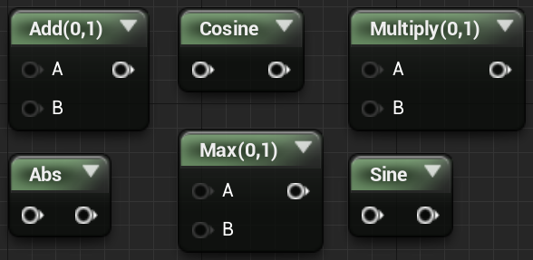
연산 Nodes
머터리얼 에디터의 오른쪽 팔레트에 배치 가능한 목록 확인

Slide 16
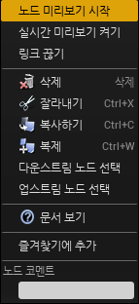
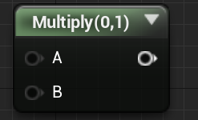
연산 Nodes
노드의 출력 값은 노드 미리 보기로 확인 가능
우클릭

Slide 17

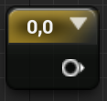



Constant 노드
컬러 표현
R, G, B 채널로 구성
각 채널은 0.0~1.0 사이의 값을 가질 수 있음
사칙연산을 적용 할 경우 각 채널 별로 연산이 일어남

Slide 18
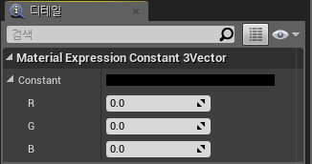
Constant 노드
디테일 창에서 디폴트 값 설정 가능
Red
Green
Blue
Constant3Vector

Slide 19
Constant 노드
컬러 이외에도 연산에 필요한 Constant 로 활용 가능
실습 : Constant 노드 및 연산 노드 사용

Slide 20
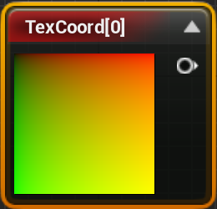
TexCoord 노드
Texture 좌표
사각형 Texture 를 기본으로 함
Texture 좌표는 0.0~1.0 사이로 정규화 되어 있음
좌표는 컬러 형식으로 확인 가능

Slide 21

TexCoord 노드
0.0, 0.0
1.0, 0.0
uv 좌표계
u → x 축
v → y 축
(r, g)
0.0, 1.0
1.0, 1.0

Slide 22
TexCoord 노드
매우 많은 용도로 사용될 수 있음
방향성을 가지는 텍스처 생성
텍스처를 입힐 때 해상도 조절
텍스처 반전을 위한 좌표 생성
…

Slide 23
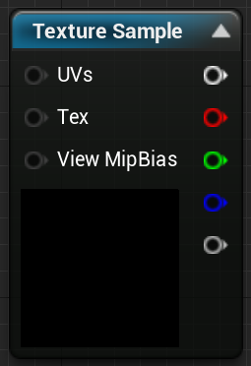
Texture Sample 노드
텍스처 리소스를 사용하게 해 주는 노드
TexCoord 와 연동 가능

Slide 24

TexCoord 노드
실습 : TexCoord 와 TextureSample 활용

Slide 25
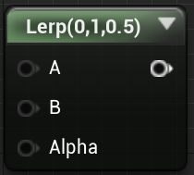
LinearInterpolation 노드
보간(Interpolation)은 머터리얼 제작에서 중요한 기능 중 하나
A 값과 B 값이 주어 졌을 때 두 값 사이에 존재하는 보간 값을 얻어 옴
?
0.0
1.0

Slide 26
LinearInterpolation 노드
여러 가지 보간 방법이 존재함
Nearest Neighbor
Linear
0.0
Nearest Neighbor
1.0
0.0
Linear
1.0

Slide 27
LinearInterpolation 노드
선형 보간 (Linear Interpolation)
A, B, Value 세 값을 입력으로 받음
Value 는 0.0 ~ 1.0 사이
결과 값은 아래와 같이 계산됨
Result = A*(1.0-Value) + B*Value
즉 A 와 B 사이에서 Value 만큼의 가중치를 주어 값을 계산하는 형식

Slide 28
LinearInterpolation 노드
B
1.0
A
0.0
Value
0.0
1.0
Linear

Slide 29
LinearInterpolation 노드
실습 : 선형 보간 활용 텍스처 합성

